Slide 1
Practica 4
1599024
Laboratorio de base de datos.

Slide 2
Entidad Relación

Slide 3
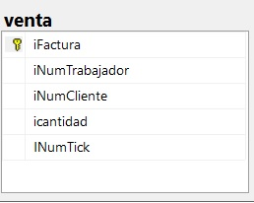
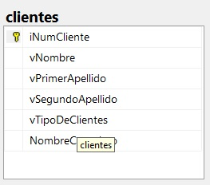
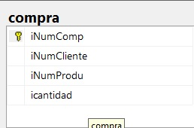
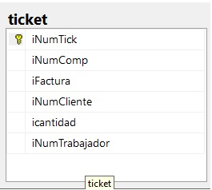

Slide 4
Tabla de clientes esta formada por una llave primaria, que las tablas venta, compra y ticket tienen llave foránea como numero de cliente…

Slide 5
Tabla de compra tiene como llave primaria numero de compra y la de ticket la tiene como llave foránea…

Slide 6
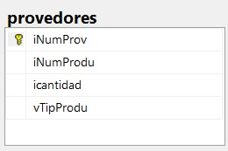
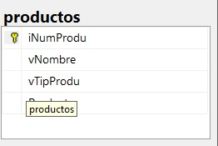
La tabla de producto tiene como llave primaria el numero de producto y las tablas proveedores y compra la tiene como llave foránea.

Slide 7
La tabla ticket tiene como llave foránea la columna numero de ticket, la tabla de venta la tiene como llave foránea.

Slide 8
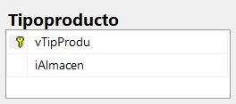
La tabla de tipo de producto, tiene una columna con el mismo numero, y las tablas de productos y proveedores la tienen como llave foránea.

Slide 9
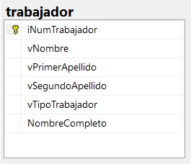
La tabla de trabajador, tiene como llave primaria la columna de numero de trabajador, y las tablas de ticket y venta tienen la misma variable como llave foránea…

Slide 10
La tabla de venta tiene como llave primaria la variable de factura y la tabla de ticket la tiene como foránea…

Slide 11
Por falta de mas conocimiento sobre el punto de venta, pero ya reflexionando, actualizando el proyecto se eliminaron algunas tablas para hacer mas ágil y practico por ejemplo operación, cliente, compra, ticket, tipo de producto se adjunto a la tabla de producto y se actualizaron las variables o columnas, pero se sigue en revisión.

